Slide 1
Simulação de escoamento e transferência de calor em duto cilíndrico
Universidade Federal de Minas Gerais
Escola de Engenharia
Programa de Pós Graduação em Engenharia Metalúrgica, Materiais e de Minas
Disciplina: EMT873 - Modelamento térmico e fluidodinâmico aplicado a sistemas metalúrgicos
Dickson Alves de Souza
Professor Roberto Parreiras Tavares
Belo Horizonte, 07 de Dezembro de 2017

Slide 2
O Problema
Re = 100 < Re* = 2100
Escoamento laminar
Fluxo de calor constante pelas paredes do duto
q = 100 W/m²
PROPRIEDADES FÍSICAS:
ρ = 1 kg/m³
μ = 0,002 kg / (m.s)
Cp = 1006,43 J / (kg.K)
k = 0,0242 W/(m.K)
CONDIÇÕES DE CONTORNO FLUIDODINÂMICAS:
v = 1 m/s na entrada do duto
p = 1 atm na saída do duto

Slide 3
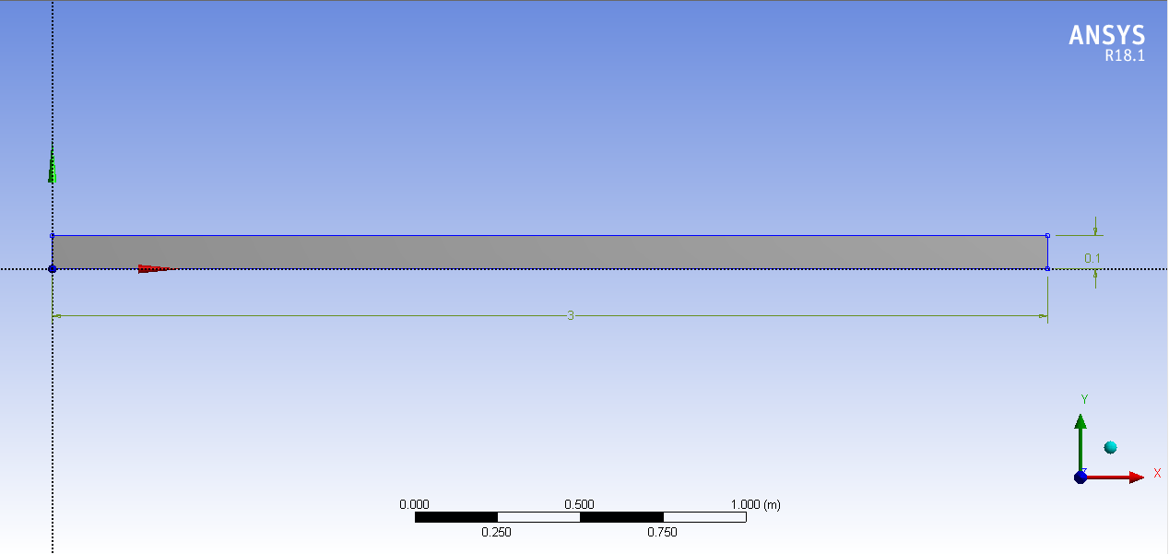
O Problema Geometria

Slide 4
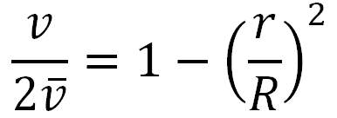
Solução analítica do escoamento
Os fenômenos de entrada desaparecem após:
Le = 0,035 . D . Re = 70 cm
O perfil de velocidade é parabólico e descrito por:

Slide 5
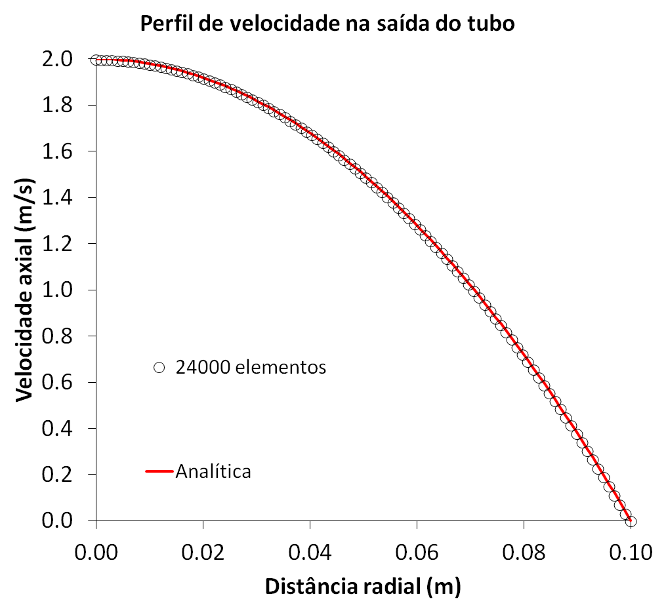
Solução analítica do escoamento

Slide 6
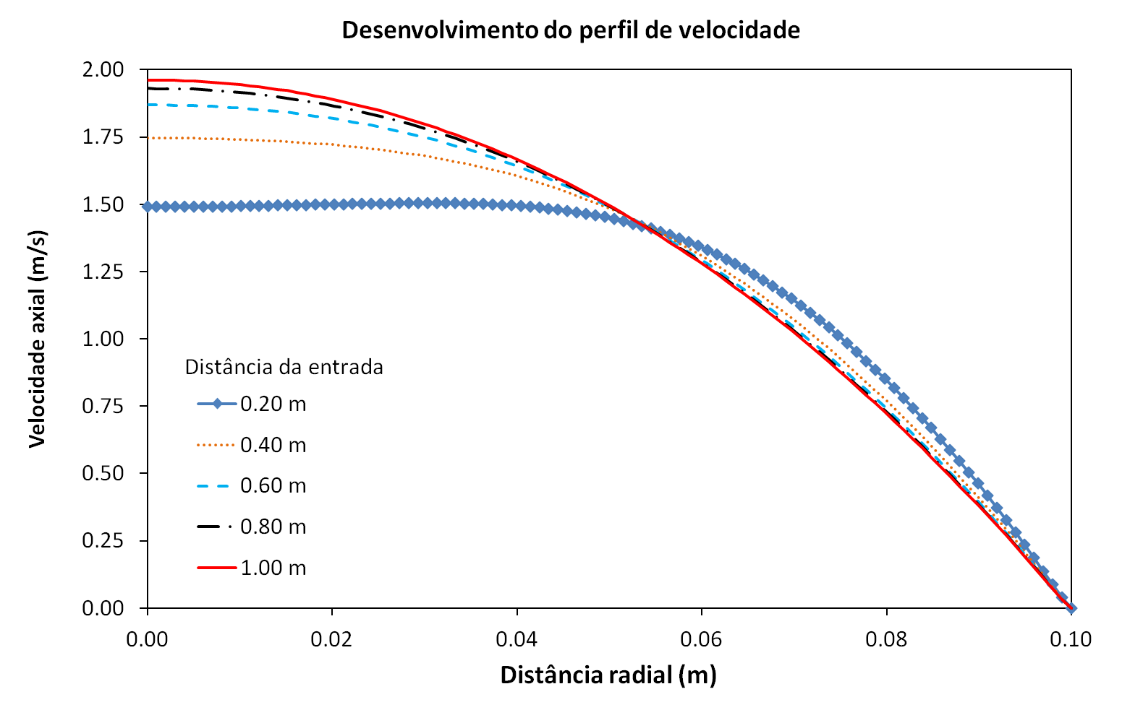
Desenvolvimento do perfil de velocidade

Slide 7
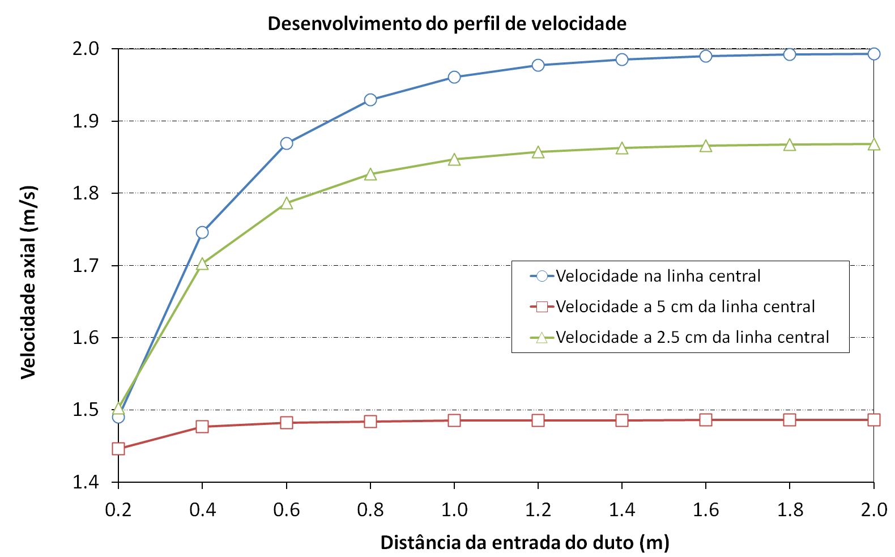
Desenvolvimento do perfil de velocidade
A previsão teórica indica que o perfil estaria plenamente desenvolvido após 70 cm

Slide 8
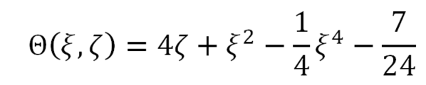
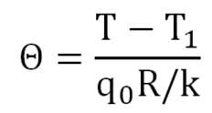
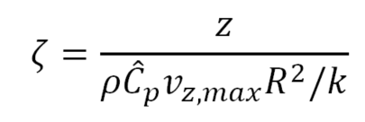
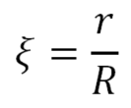
Solução analítica da transferência de calor
Temperatura adimensional
Distância axial adimensional
Distância radial adimensional

Slide 9
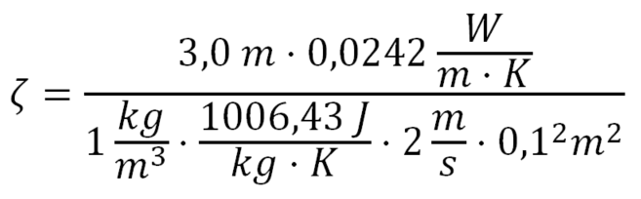

Solução analítica da transferência de calor
Segundo Bird, Steward e Lightfoot (2002, p. 315), a solução analítica prediz temperaturas para ζ > 0,1 com precisão de 2%. Porém a distância radial adimensional é inferior a esse valor mesmo para a extremidade do duto

Slide 10
Teste de independência de malha
Malhas quadradas sucessivamente mais refinadas:
5 cm (120 elementos)
2 cm (750 elementos)
1 cm (3000 elementos)
0,5 cm (12000 elementos)
0,25 cm (24000 elementos)
Melhora a solução
Sem dúvida:
Melhora a solução
Mas:
Diferença pouco perceptível

Slide 11
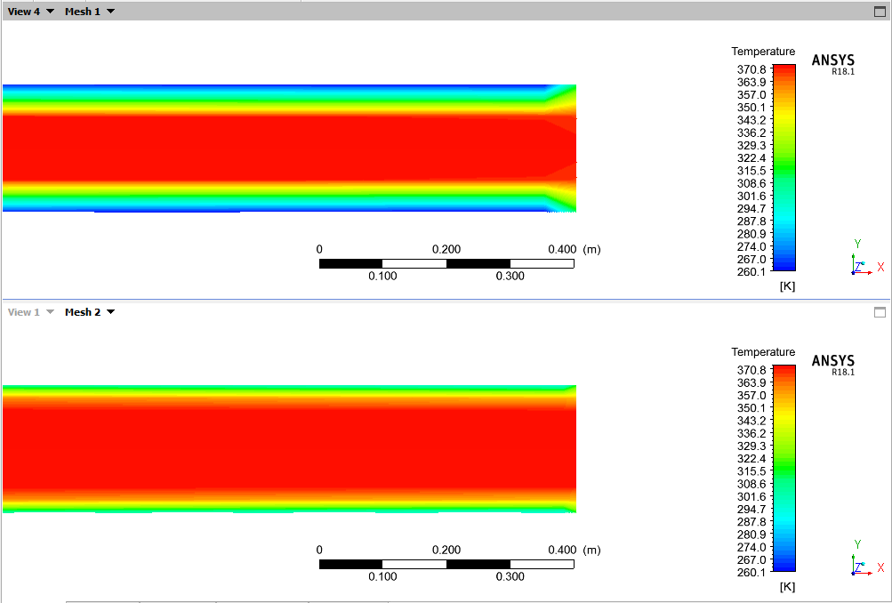
Teste de independência de malha
120 elementos
750 elementos

Slide 12
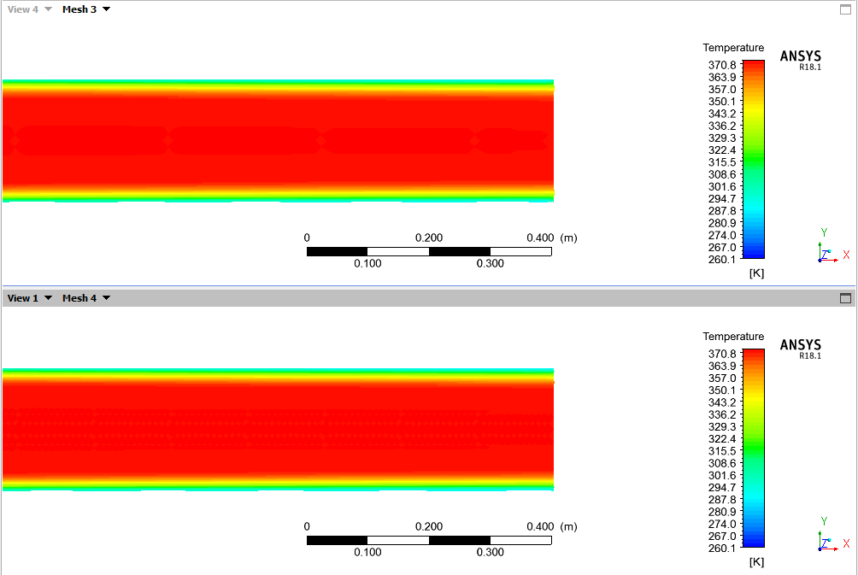
Teste de independência de malha
3000 elementos
12000 elementos

Slide 13
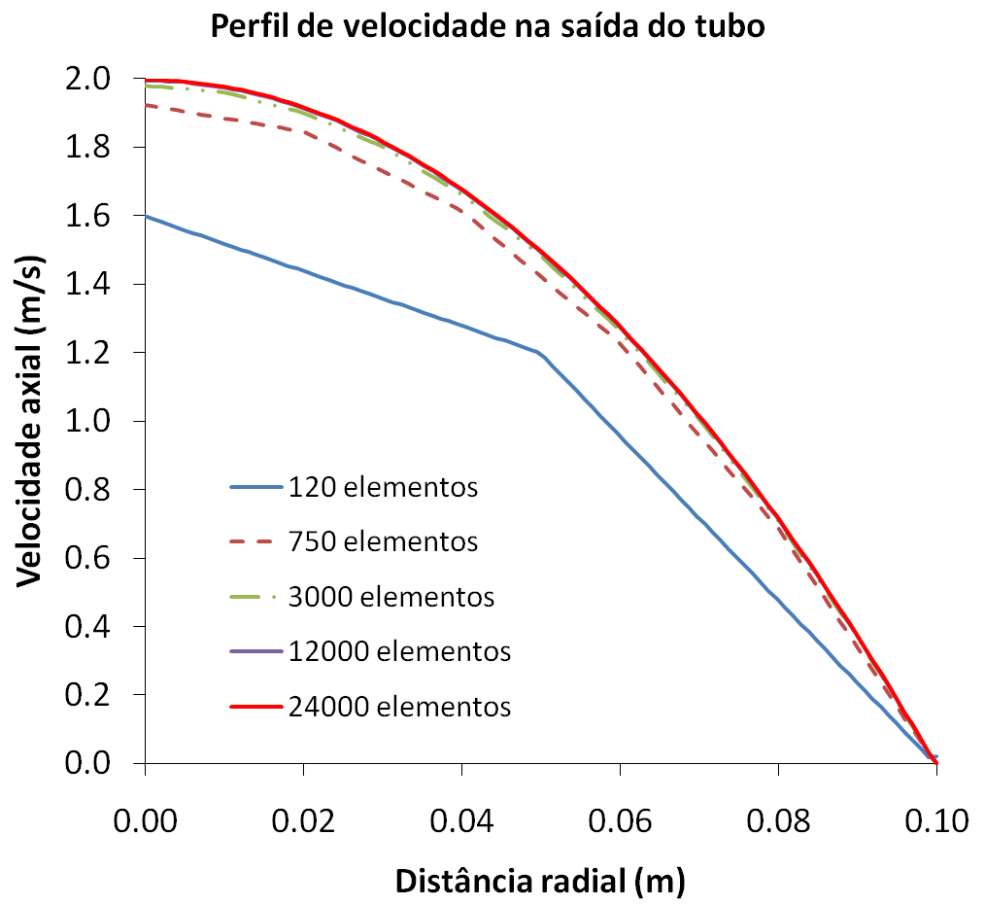
Teste de independência de malha
Diferenças significativas entre as malhas de 120 e 750 elementos.
Ainda é possível notar melhoria da solução ao aumentar para 3000 elementos.
Resultados para 12000 e 24000 elementos estão superpostos e é difícil reconhecer diferença nessa escala

Slide 14
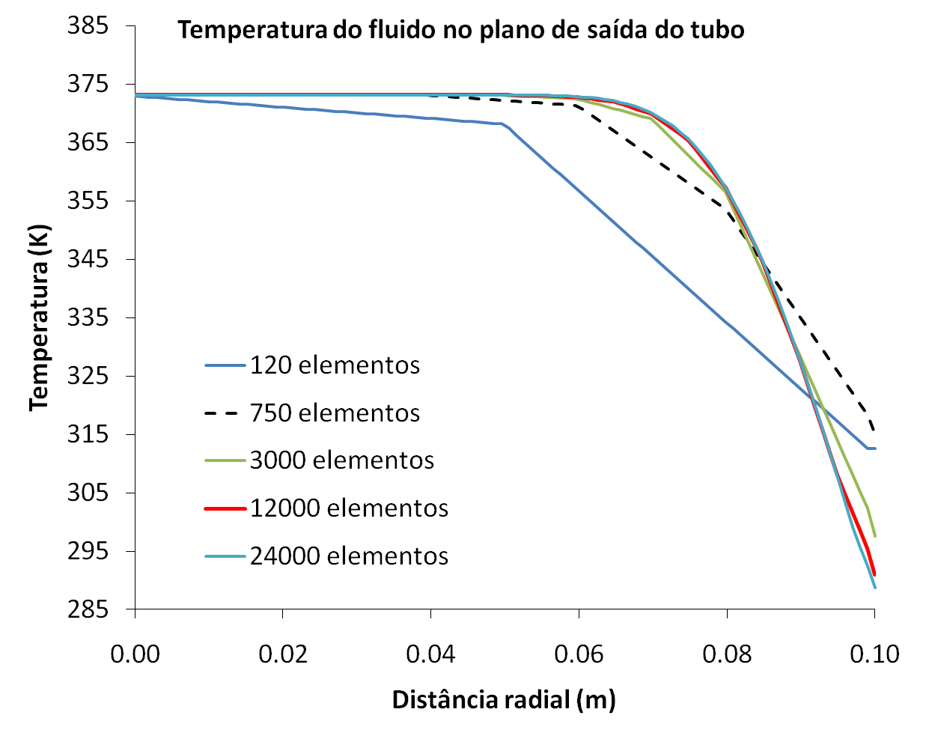
Teste de independência de malha
Diferenças significativas entre as malhas de 120 e 750 elementos.
Ainda é possível notar melhoria da solução ao aumentar para 3000 elementos.
Resultados para 12000 e 24000 elementos estão superpostos e é difícil reconhecer diferença nessa escala
Pequenas diferenças no perfil próximo à parede do duto para malhas com mais de 12000 elementos

Slide 15
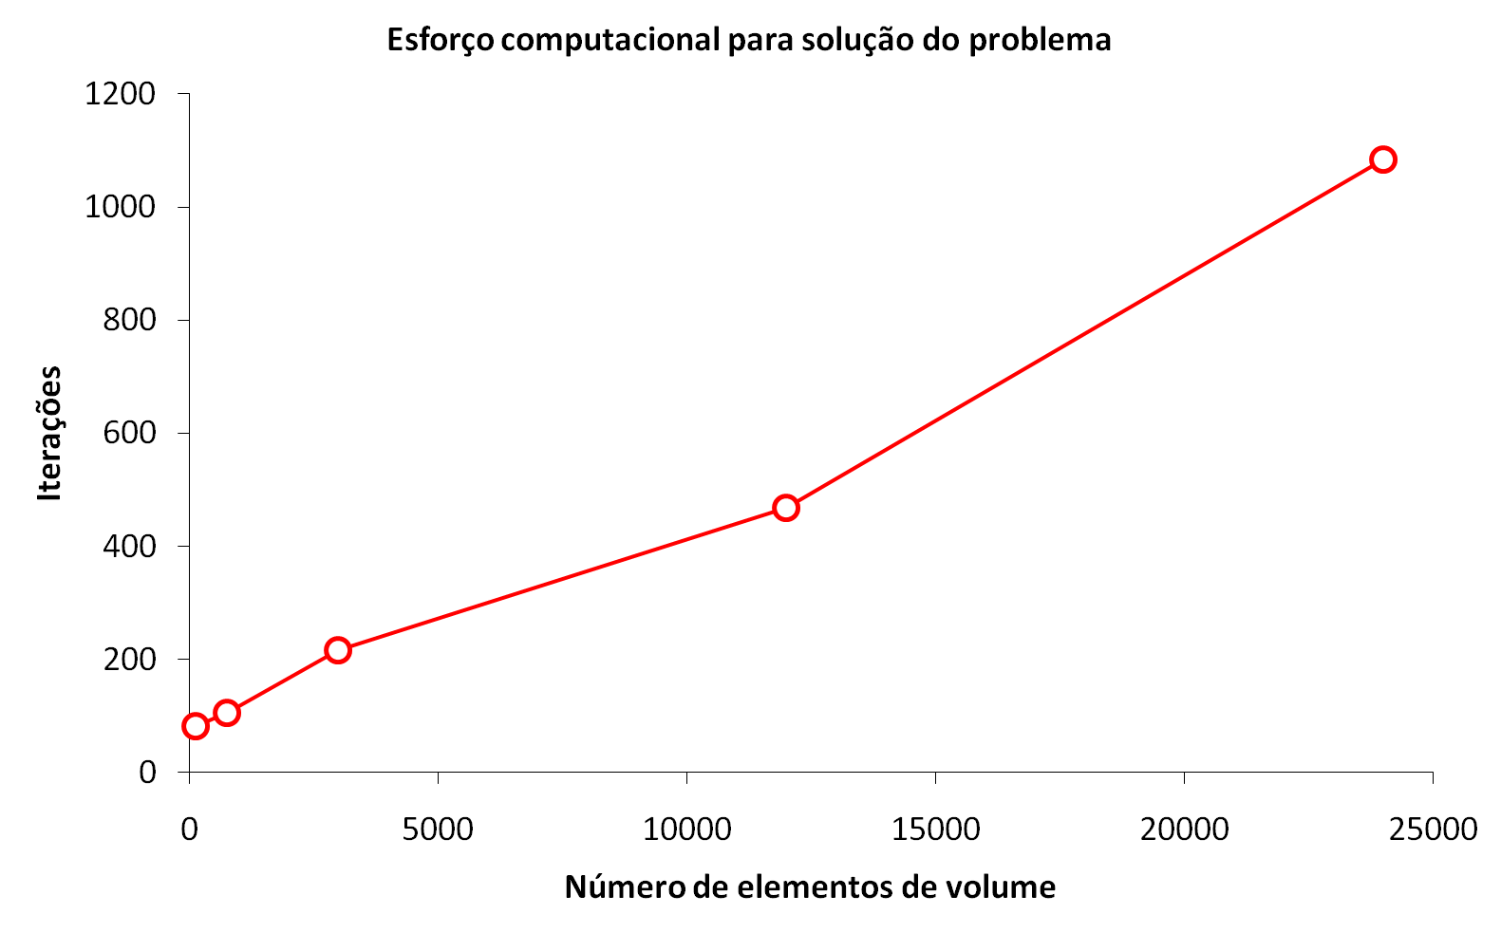
Teste de independência de malha
Fator de decisão: esforço computacional! Crescimento do número de iterações é aproximadante linear com o tamanho da malha

Slide 16
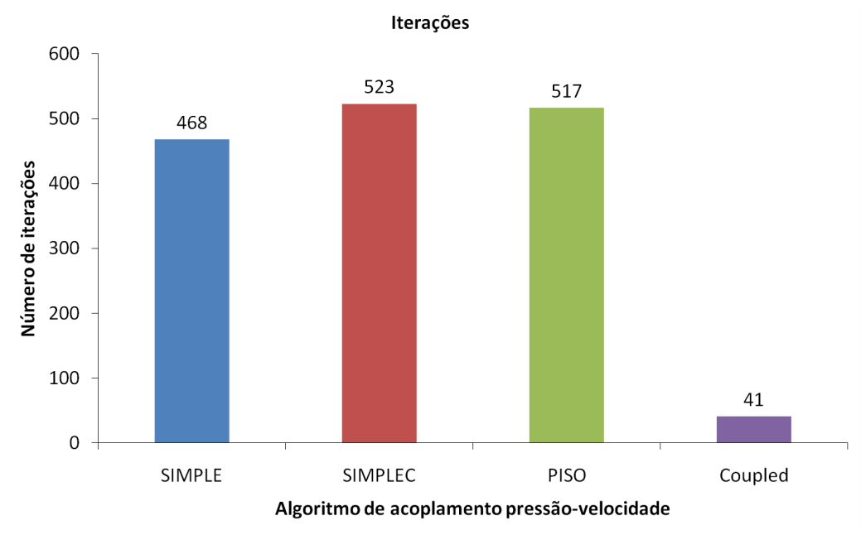
Efeito das configurações do Solver
Efeito sobre a velocidade de convergência; Pouco perceptível sobre os resultados.

Slide 17
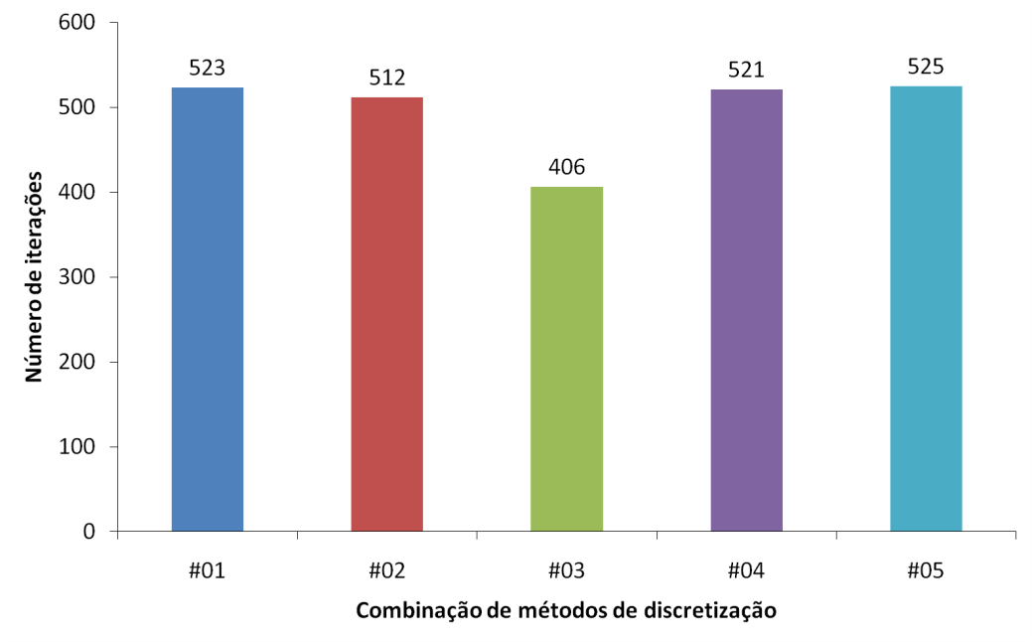
Efeito das configurações do Solver
Efeito perceptível sobre a velocidade de convergência
Diferença pouco significativa sobre os resultados para essa classe de problemas
Tabela 1: Combinações de métodos de discretização espacial
 | Combinação #01 | Combinação #02 | Combinação #03 | Combinação #04 | Combinação #05
Pressão | Second Order | Standard | Linear | PRESTO! | Linear
Momentum | Second Order Upwind | First Order Upwind | Power Law | QUICK | Third-Order MUSCL
Energia | Second Order Upwind | First Order Upwind | Power Law | QUICK | Third-Order MUSCL

Slide 18
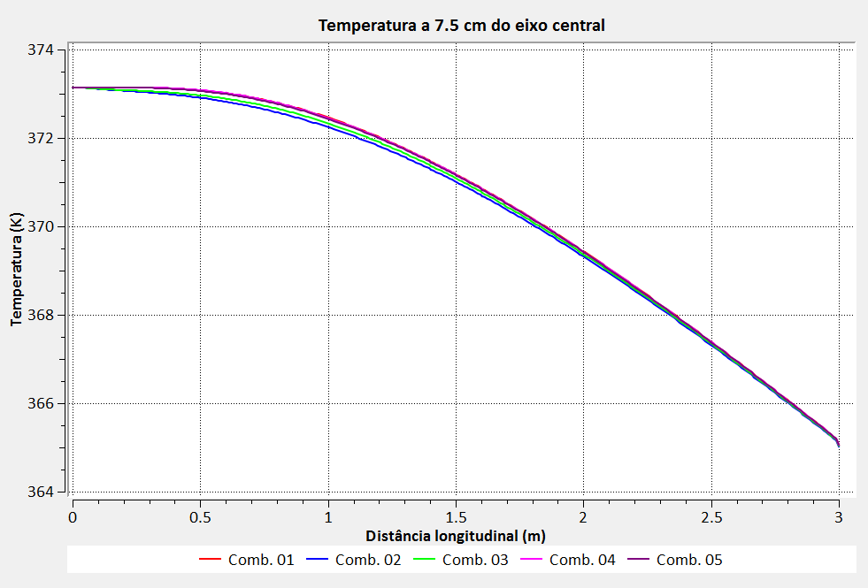
Efeito das configurações do Solver
Efeito perceptível sobre a velocidade de convergência
Diferença pouco significativa sobre os resultados para essa classe de problemas
Tabela 1: Combinações de métodos de discretização espacial
 | Combinação #01 | Combinação #02 | Combinação #03 | Combinação #04 | Combinação #05
Pressão | Second Order | Standard | Linear | PRESTO! | Linear
Momentum | Second Order Upwind | First Order Upwind | Power Law | QUICK | Third-Order MUSCL
Energia | Second Order Upwind | First Order Upwind | Power Law | QUICK | Third-Order MUSCL

Slide 19
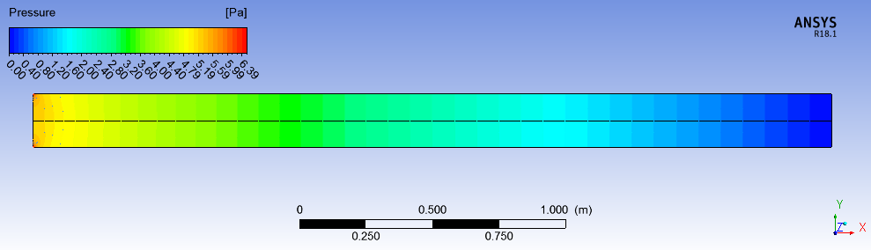
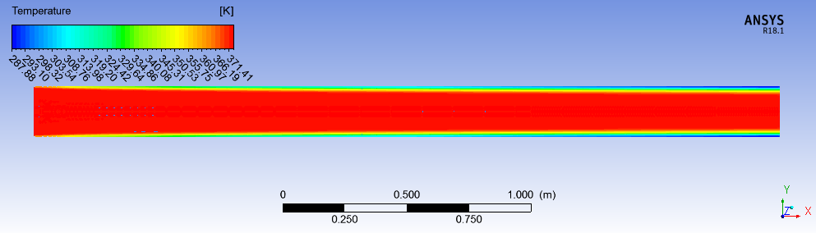
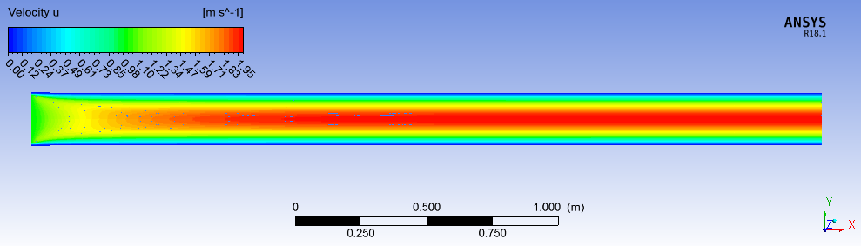
Conclusões
Campo de pressão e de velocidades não são alterados pela introdução do fenômeno de transferência de calor
Perfil parabólico predito é observado nos resultados da simulação numérica

Slide 20
Conclusões
Diferença de temperatura entre a linha central e a parede chega a ~90 °C
Após refino de malha, poucas diferenças são perceptíveis nos resultados quando configurações do Solver são alteradas.

Slide 21
Conclusões
A diferença mais marcante é a maior velocidade de convergência para o acoplamento COUPLED

